Slide 1
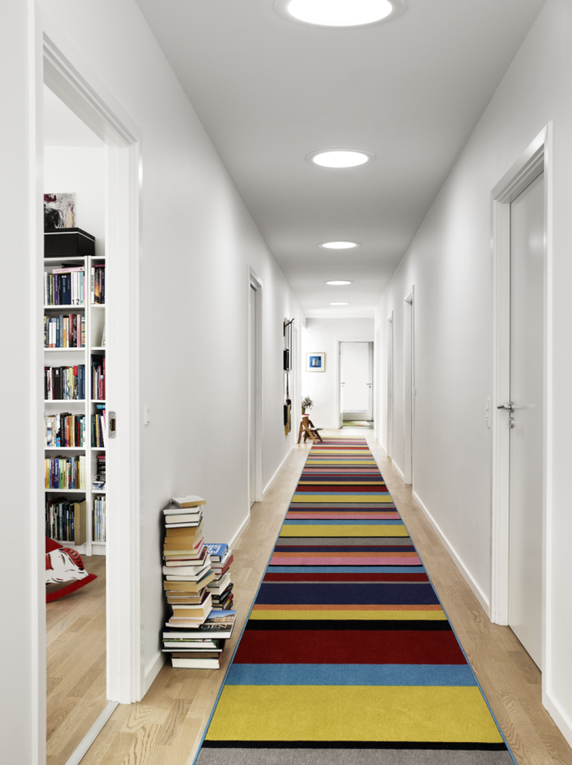
Hirdetési javaslatok
VELUX Fénycsatorna kampány
A hirdetési minták alapján a kereskedői hirdetések a megadottnál nagyobb méretben és részben eltérő tartalommal (engedmény, minimum ár) is megjelentethetők. A kampány fő elemét, a „Világítson napfénnyel!” és a „VELUX fénycsatorna: egy lámpa, amelyben a Nap a villanykörte” szlogeneket és az „Akár a fény 98%-át továbbítja*” terméktulajdonság esetén a hozzá tartozó apró betűs részt (* Merev csöves (TWR/TLR) termékekhez tartozó érték) olvasható formában a hirdetésekben meg kell jeleníteni.
A hirdetésben szereplő grafikai elemeket a hirdetés saját elkészítéséhez kérésre partnereink rendelkezésére bocsájtjuk. Ebben az esetben javasoljuk, hogy a hirdetések megjelenése előtt a végleges grafikai anyagot a VELUX Magyarország Kft.-vel véleményeztessék. A hirdetésekkel kapcsolatban, kérjük, keresse területi képviselőjét, vagy Beliczay-Fülöp Katalint a +36 30 619 2195-ös telefonszámon, vagy a beliczay-fulop.katalin@velux.com e-mail címen.
Fekvő változat
Világítson napfénnyel!
VELUX fénycsatorna:
egy lámpa, amelyben a Nap a villanykörte
Akár a fény 98%-át továbbítja*
Nappal több fényt ad, mint egy izzó
XX.XXX Ft/db
Merev csöves TWR/TLR 0K14
Kereskedői logó helye
* Merev csöves (TWR/TLR) termékekhez tartozó érték

